Slide 1

KARADENİZ TEKNİK ÜNİVERSİTESİ
ULUSLARARASI ÖĞRENCİ İŞLERİ
KOOORDİNATÖRLÜĞÜ

Slide 2


FARKLI DİLLERDEN GÖNÜLLERE ESİNTİLER
PROJESİ

Slide 3

Bu Proje
Karadeniz Teknik Üniversitesi,
Trabzon Üniversitesi,
KULDER ve
İl Milli Eğitim Müdürlüğü Ortaklığı ile
Yürütülmektedir

Slide 4
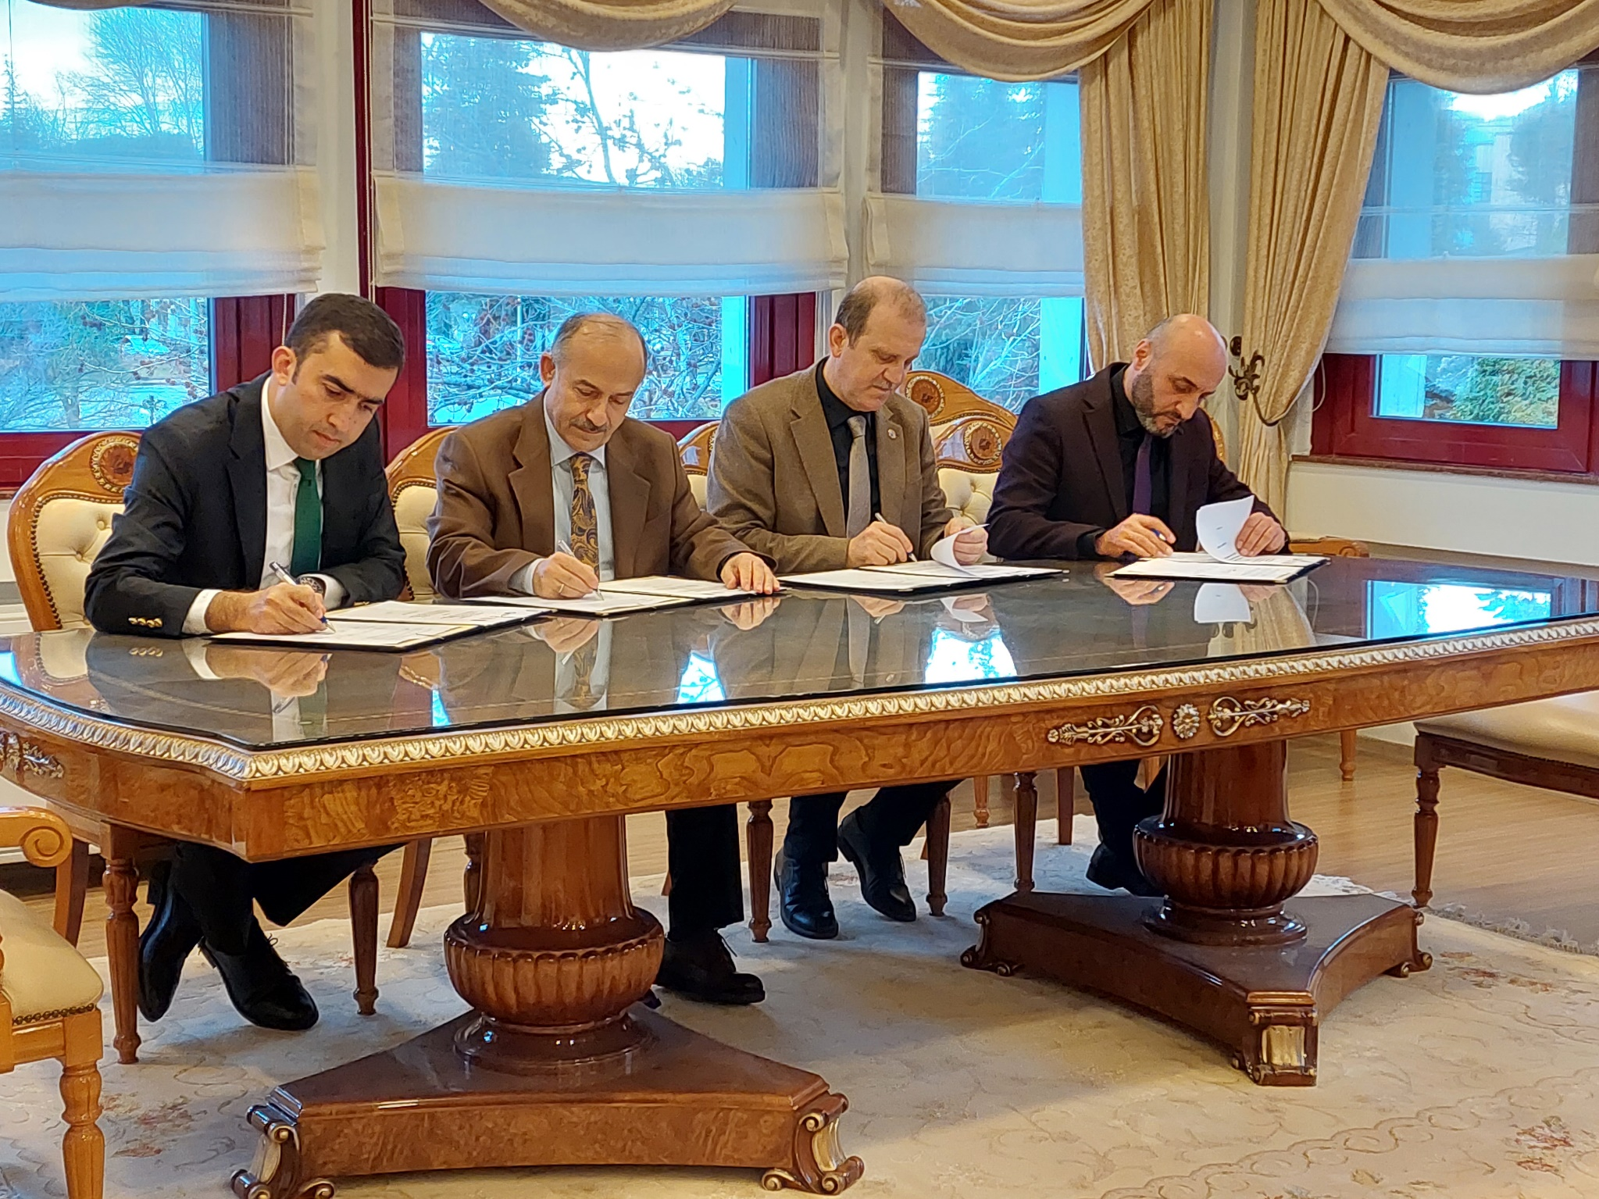
İŞBİRLİĞİ PROTOKOLÜ

Slide 5
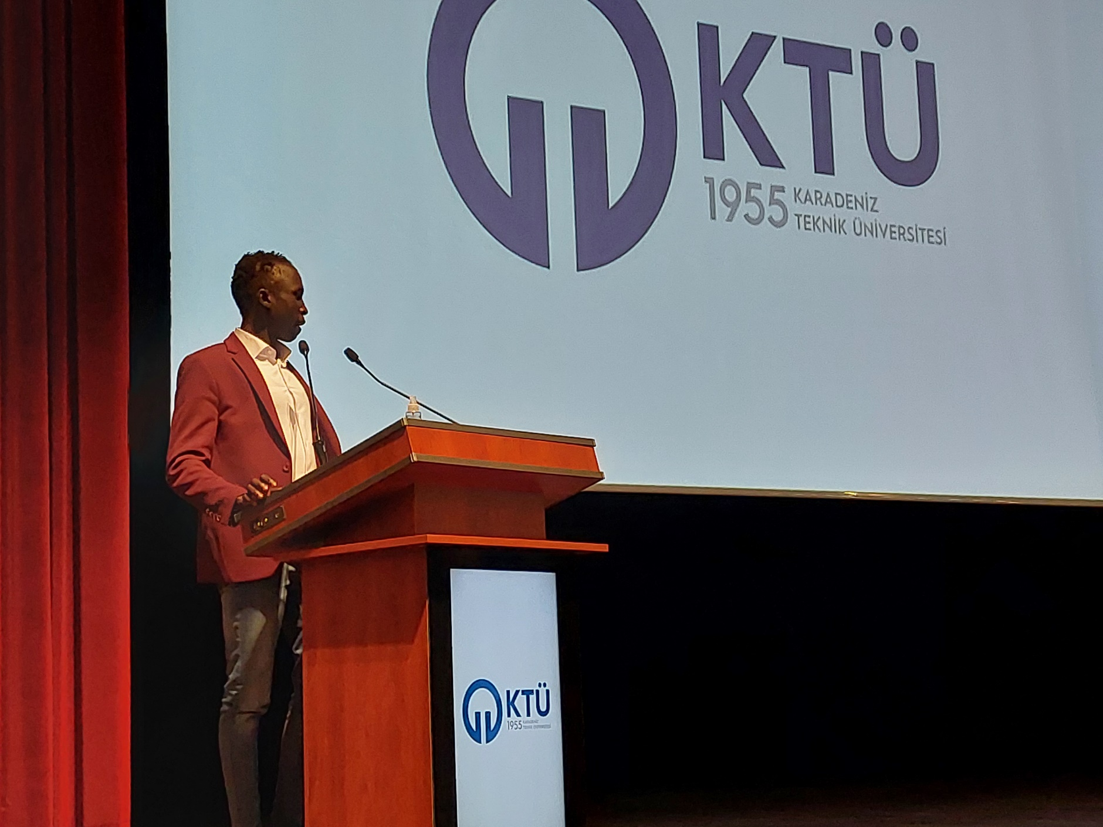
PROJE
AÇILIŞ
TOPLANTISI

Slide 6
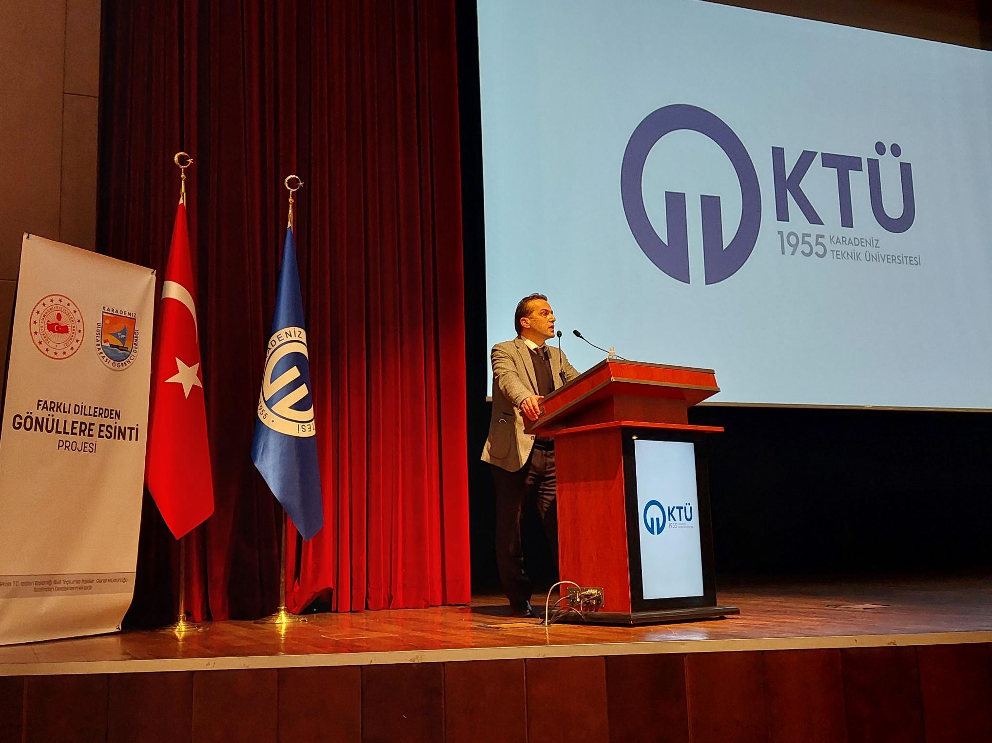
PROJE
AÇILIŞ
TOPLANTISI

Slide 7
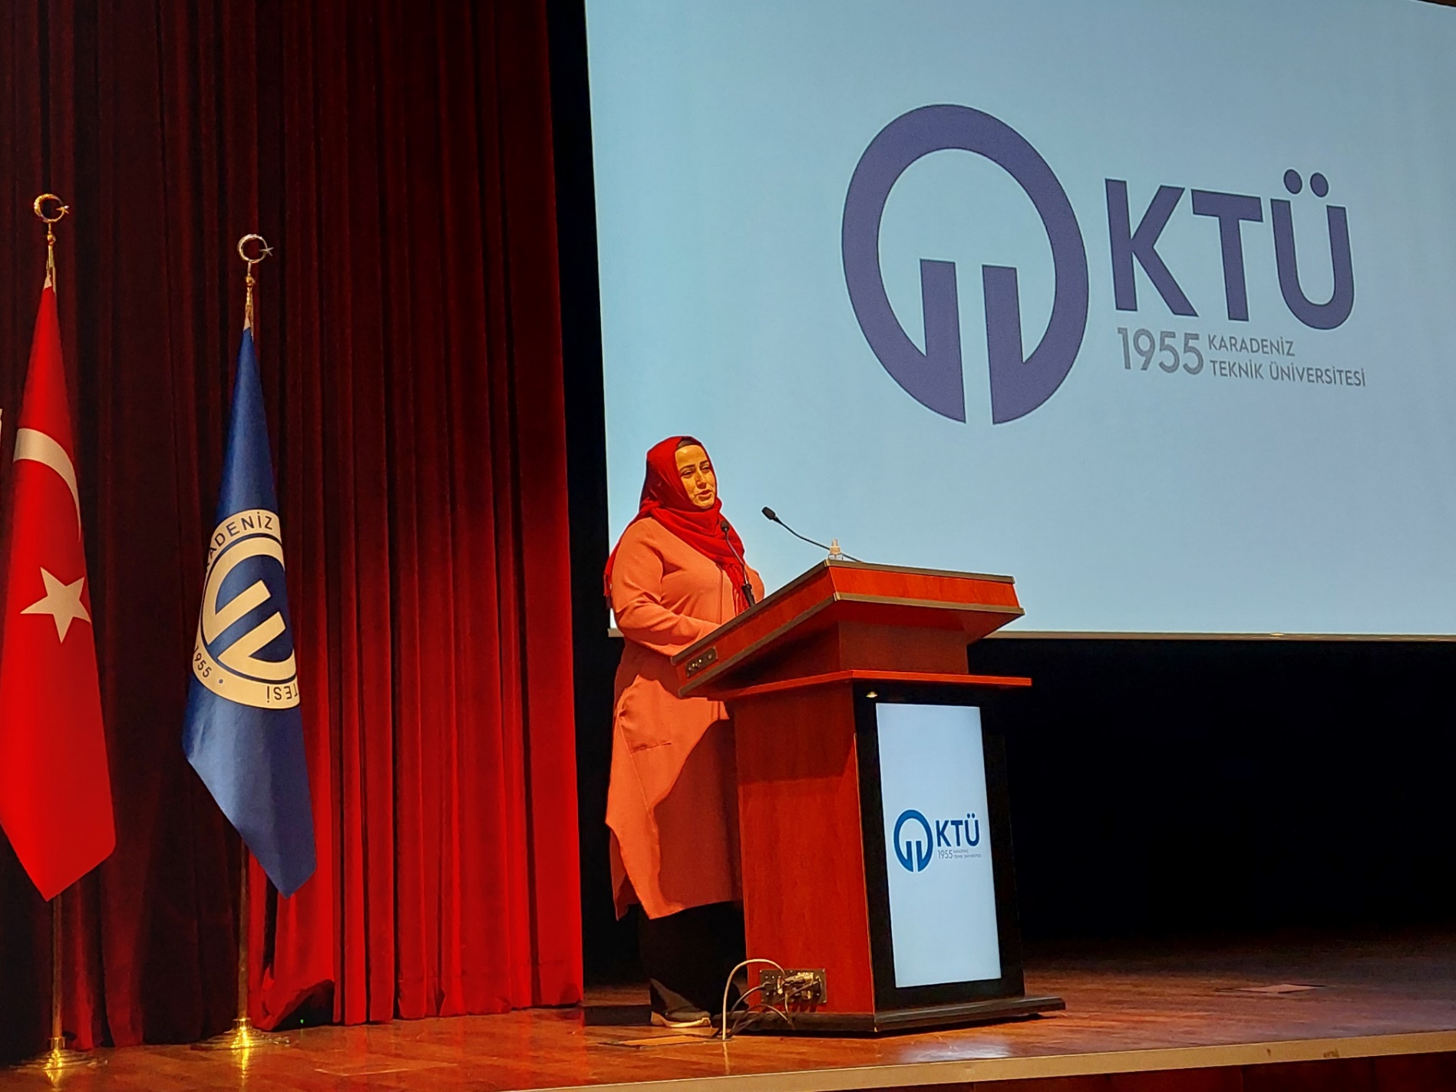
PROJE
AÇILIŞ
TOPLANTISI

Slide 8
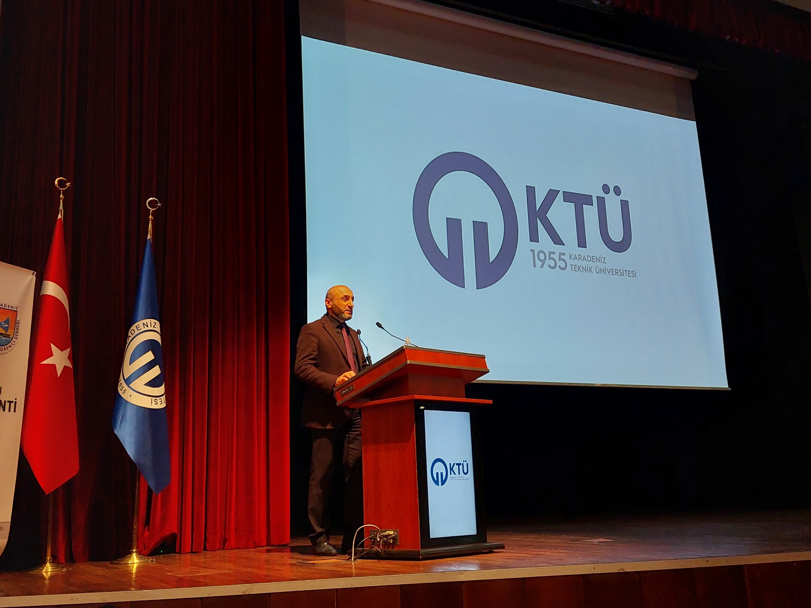
PROJE
AÇILIŞ
TOPLANTISI

Slide 9
PROJE KAPSAMINDA ZİYARET EDİLEN OKULLAR
Mahmut Celalettin Ökten İmam Hatip Ortaokulu
15 Temmuz Anadolu Lisesi
Tevfik Serdar Anadolu Lisesi
Affan Kitapçıoğlu Anadolu Lisesi

Slide 10
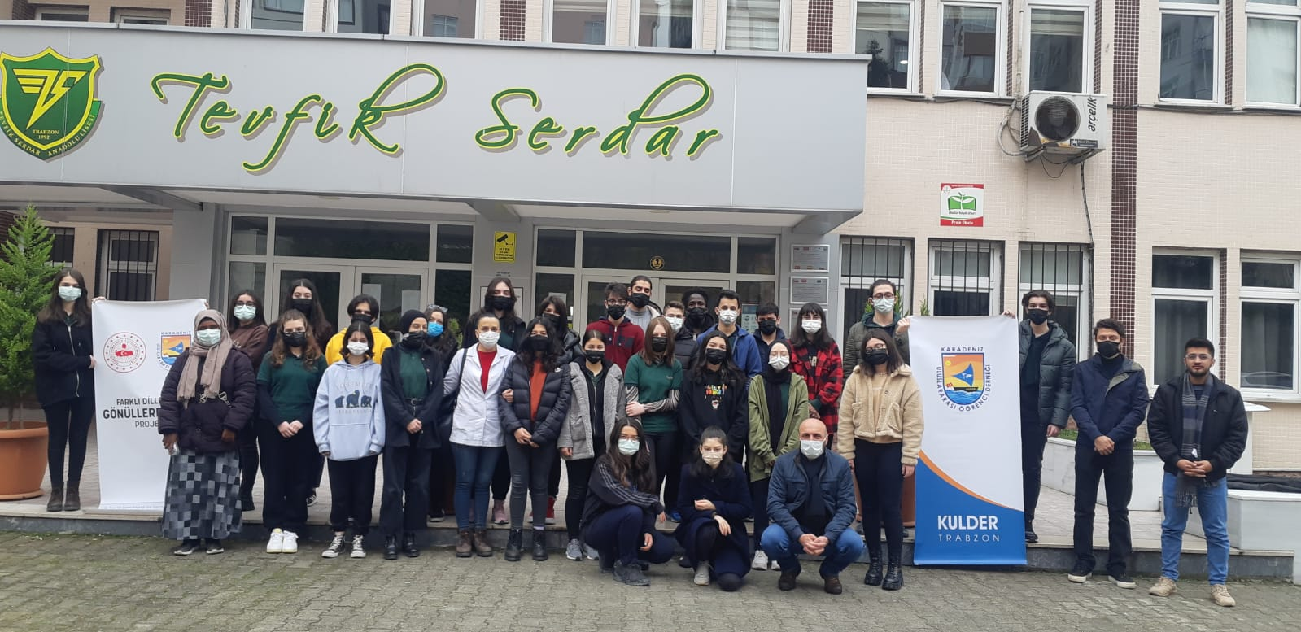
ULUSLARARASI ÖĞRENCİLER İLE YABANCI DİL PRATİK ÇALIŞMALARI

Slide 11
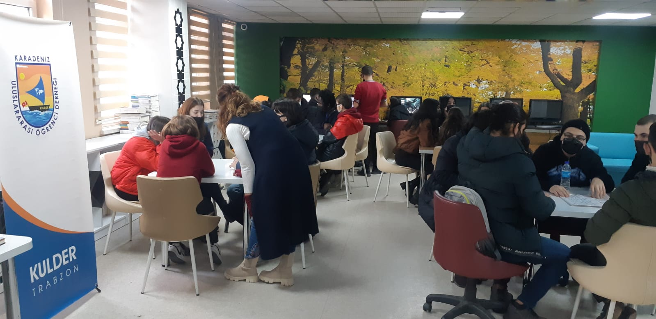
ULUSLARARASI ÖĞRENCİLER İLE YABANCI DİL PRATİK ÇALIŞMALARI

Slide 12
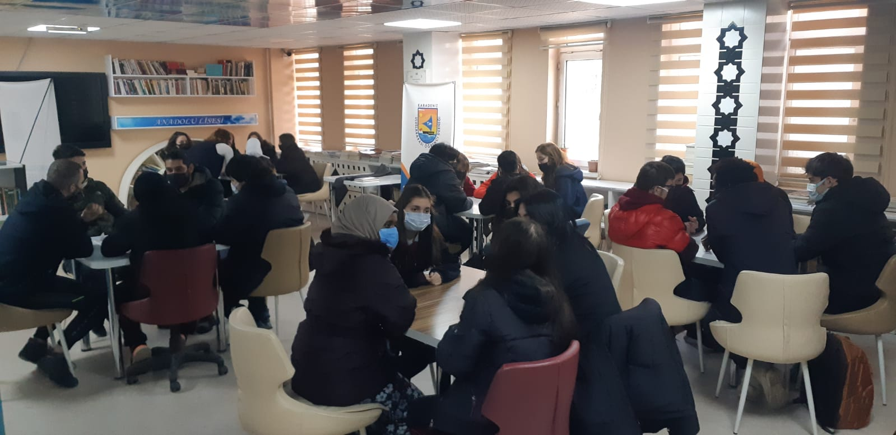
ULUSLARARASI ÖĞRENCİLER İLE YABANCI DİL PRATİK ÇALIŞMALARI

Slide 13
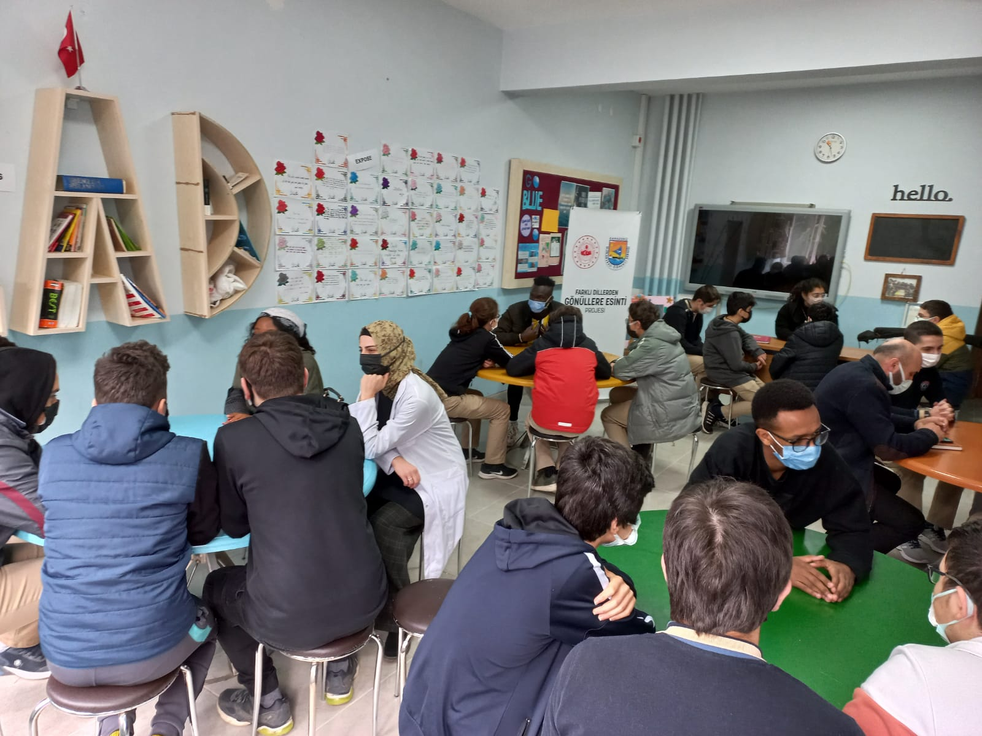
ULUSLARARASI ÖĞRENCİLER İLE YABANCI DİL PRATİK ÇALIŞMALARI

Slide 14
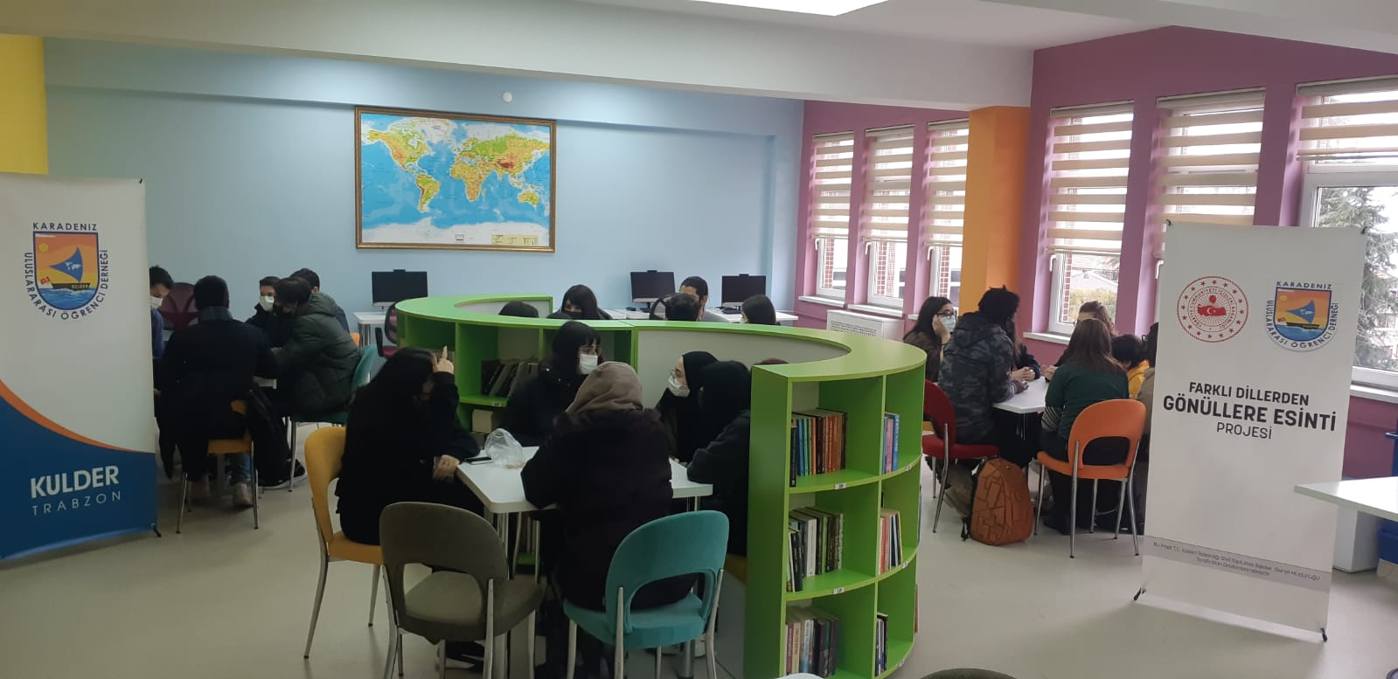
ULUSLARARASI ÖĞRENCİLER İLE YABANCI DİL PRATİK ÇALIŞMALARI

Slide 15
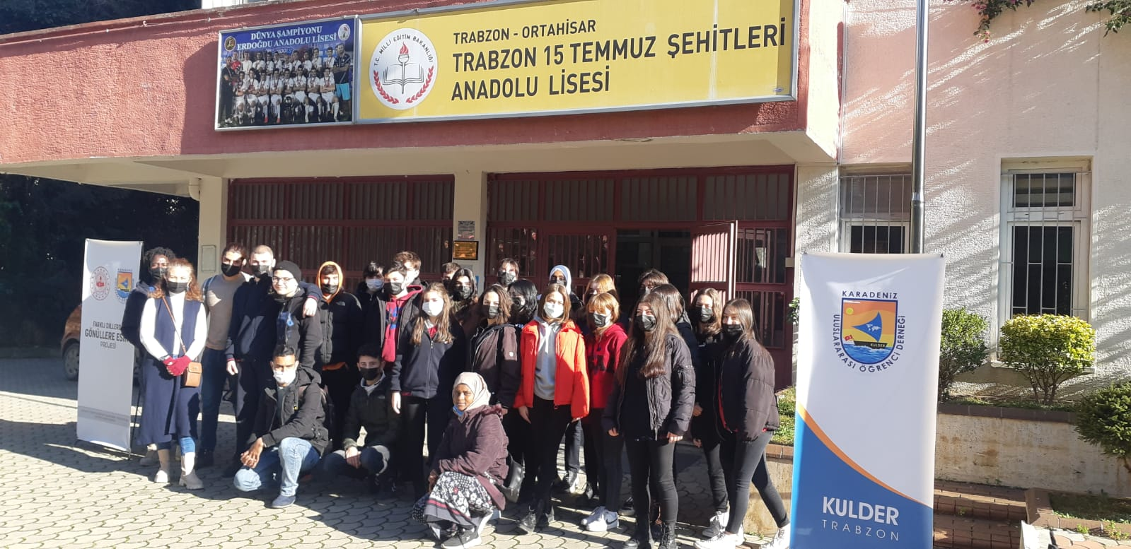
ULUSLARARASI ÖĞRENCİLER İLE YABANCI DİL PRATİK ÇALIŞMALARI

Slide 16
Teşekkürler

